Slide 1

স্বাগতম

Slide 2
পরিচিতি
শিক্ষক
আনিসুজ্জামান
প্রভাষক
ধুরধুরিয়া আলিম মাদ্রাসা
ফুলবাড়িয়া,ময়মনসিংহ
পাঠ
শ্রেণিঃ একাদশ
বিষয়ঃ পৌরনীতি
অধ্যায়ঃ তৃতীয়
সময়ঃ ৬০ মিনিট

Slide 3
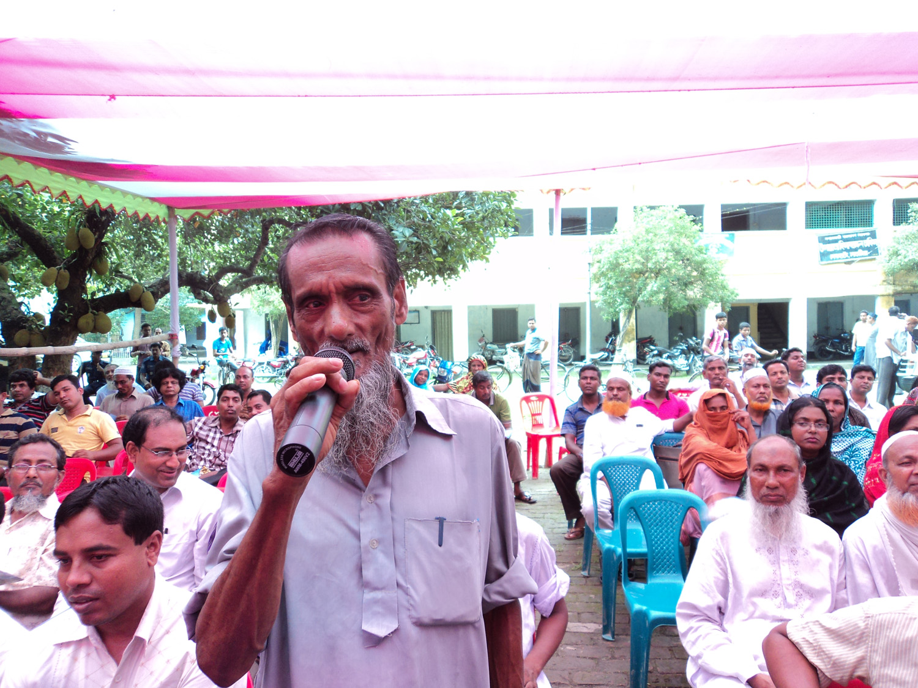

Slide 4
নাগরিক

Slide 5
নাগরিক
জন্ম সূত্রে
আনূমোদন সূত্রে

Slide 6
সূনাগরিকের গূনাবলী
১।আত্ম সংযম।
২।জ্ঞান ।
৩।আনুগত্য।
৪।বুধ্বিমত্তা।

Slide 7
দলীয় কাজ
প্রথম দলঃ সুনাগিরকের তিনটি গুণাবলী লিখ।
দ্বিতীয় দলঃ মৌলিক অধিকার তিনটি লিখ।

Slide 8
শিখন ফল
১।নাগরিকের সংজ্ঞা বলতে পারবে।
২।জন্মসুত্রে ও অনুমোদন সুত্রে নাগরিকের সংজ্ঞা লিখতে পারবে।
৩।সুনাগরিকের গুনাবলী বলতে পারবে।

Slide 9
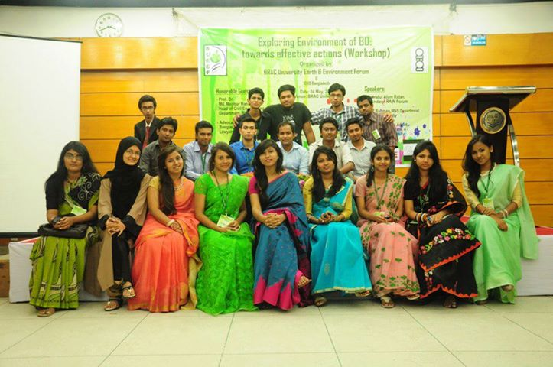
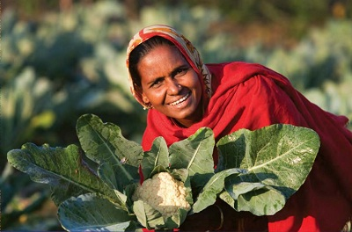

Slide 10
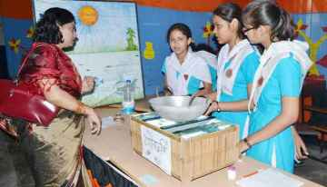
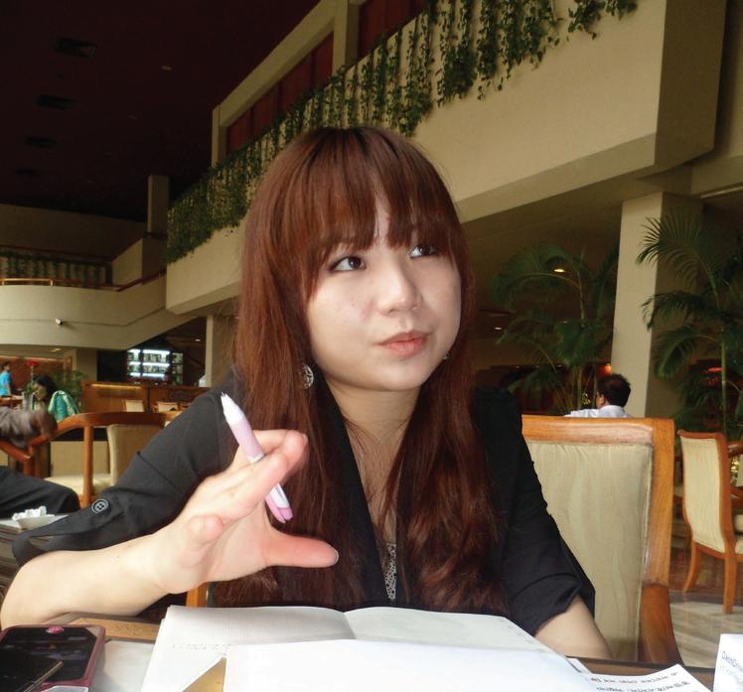

Slide 11
মূল্যায়ন
১।নাগরিকের সংজ্ঞা বলতে পারবে।
২।সুনাগরিকের কয়েকটি গুন বলতে পারবে।

Slide 12
বাড়ীর কাজ
১।নাগরিক ও বিদেশীদের মধ্যে পার্থক্য লিখ।

Slide 13

ধন্যবাদ

